Slide 1
TUGAS PROYEK MINI — RPC (STUDI KASUS 3)
Distributed Chat Room
Sistem Terdistribusi Berbasis gRPC & Protocol Buffers
Implementasi komunikasi real-time full-duplex melalui HTTP/2 multiplexing, manajemen concurrency thread-safe in-memory, dan toleransi kegagalan semantik at-most-once.
Fathir
KETUA KELOMPOK
Arsitektur Server, State Concurrency, & Host Demo
Ajib
ANGGOTA KELOMPOK
Client CLI, Unary RPC, & Fault Tolerance
Reza
ANGGOTA KELOMPOK
Otomasi Pytest 22 Kasus & Analisis Kinerja Benchmark

Slide 2
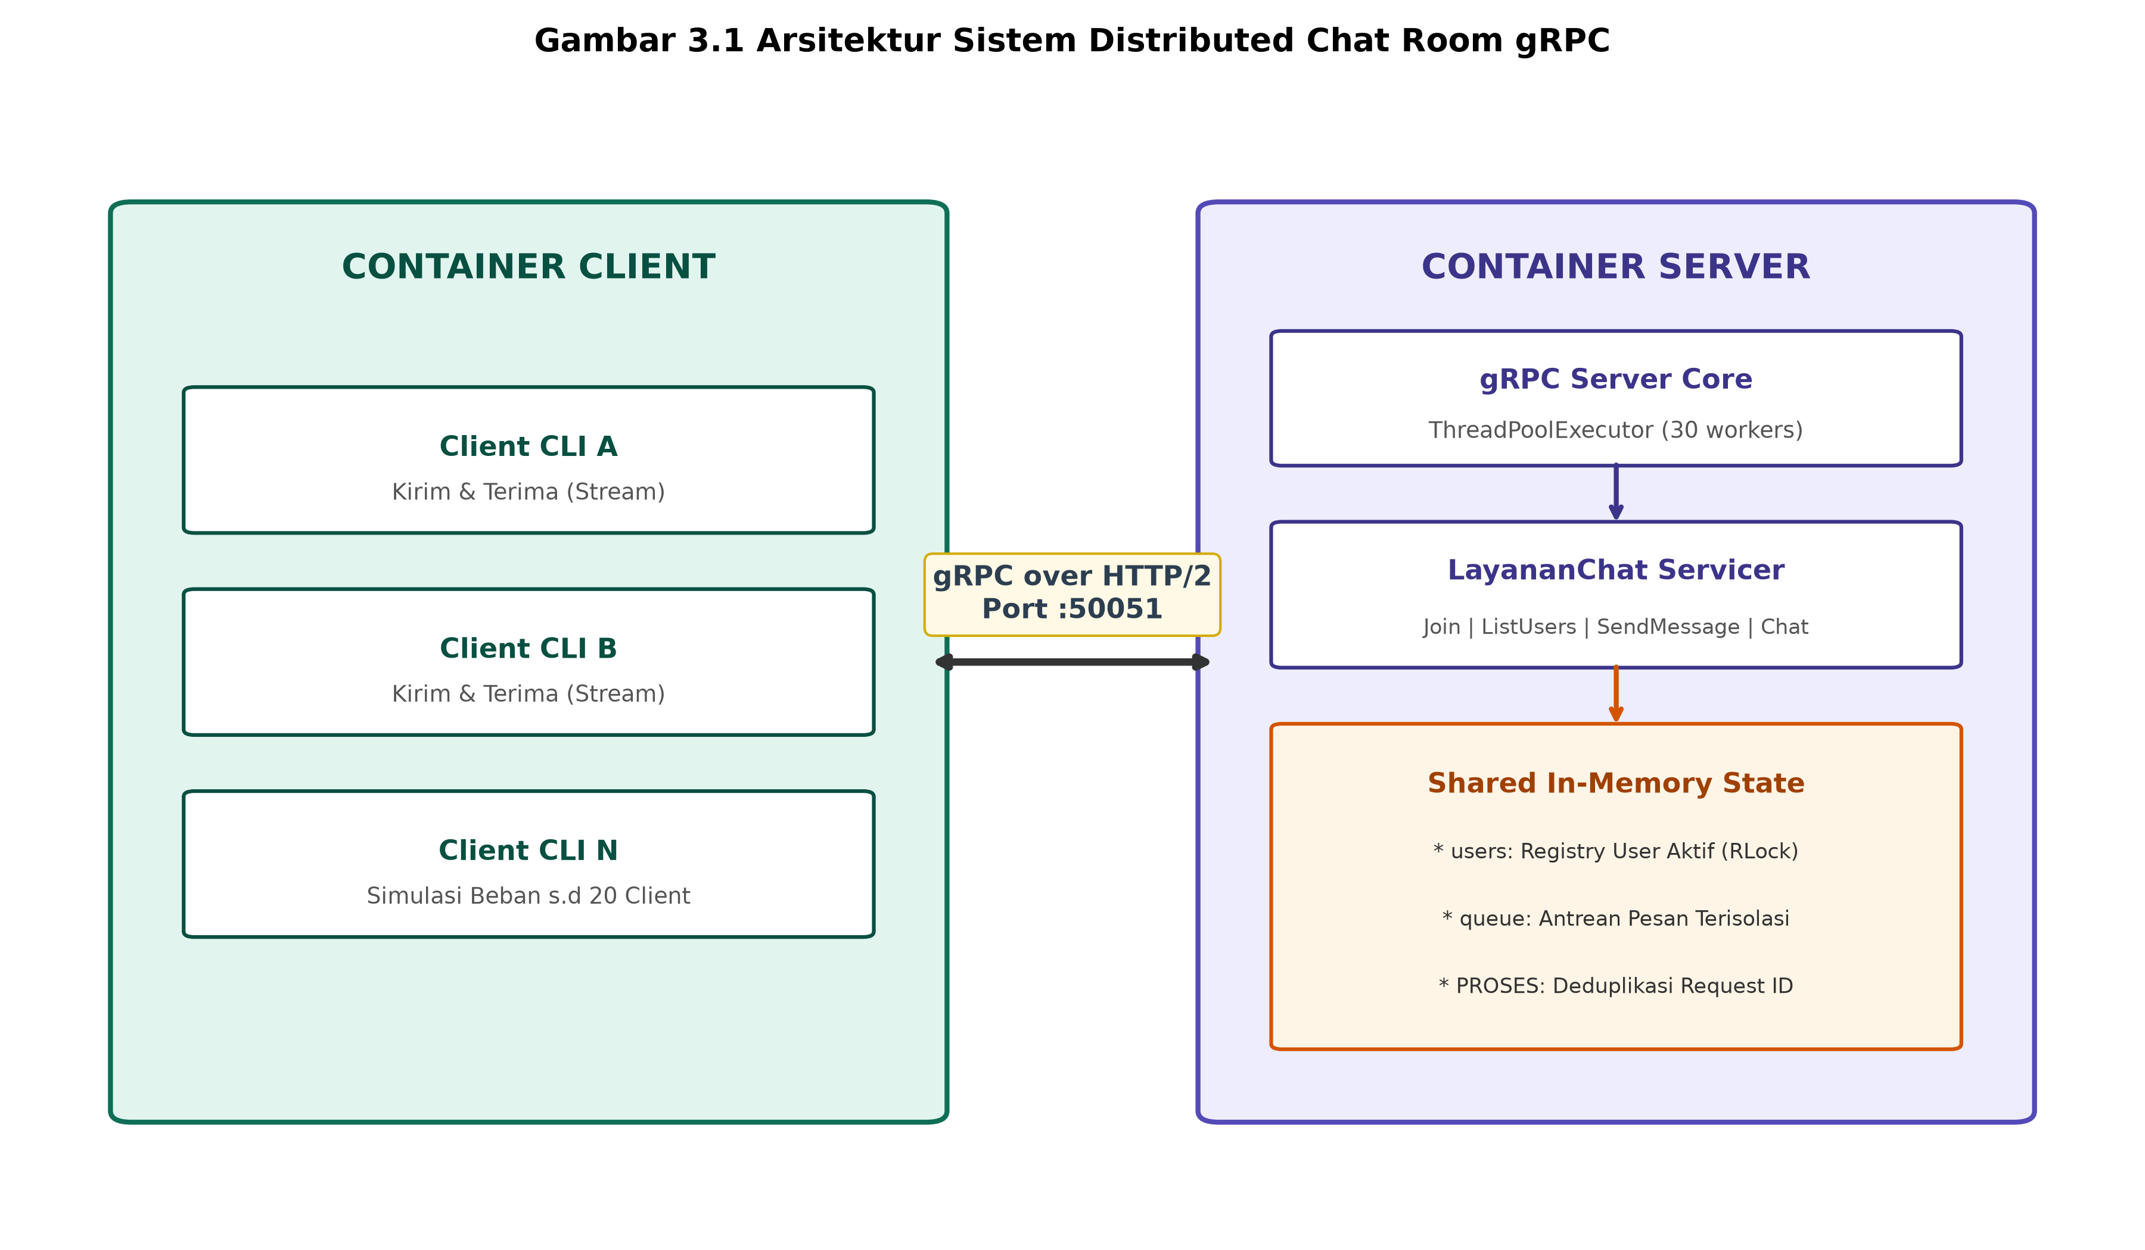
01 / ARSITEKTUR SISTEM
Topologi Client-Server & Model Komunikasi gRPC
Mekanisme Stub, Skeleton, Serialisasi Protobuf Biner, dan Transport Persisten HTTP/2
HTTP/2 Full-Duplex Multiplexing
Menghubungkan client dan server melalui satu koneksi TCP persisten. Mendukung bidirectional stream tanpa overhead handshake berulang.
In-Memory Shared State & Thread Pool
Server mengeksekusi worker threads via ThreadPoolExecutor(max_workers=10). Seluruh sesi obrolan tersimpan terpusat di memori.
Isolasi Antrean Pesan (Queue Isolation)
Setiap client yang terhubung memiliki queue.Queue terdedikasi berkapasitas 1.000 frame dengan kebijakan backpressure drop-oldest.
Komputasi Paralel & Terdistribusi | Kelompok 3: Fathir (Ketua), Ajib, Reza
02 / 08

Slide 3
02 / INTERFACE DEFINITION LANGUAGE (IDL)
Spesifikasi Layanan pada chat_room.proto
Memenuhi syarat minimal 4 RPC pada ketentuan praktikum: 3 Unary RPC dan 1 Streaming RPC
● ● ● proto/chat_room.proto
RPC 1 — Join (Unary)
Registrasi username unik, validasi non-empty string, inisialisasi user_id dan antrean memori.
syntax = "proto3";
package chat_room;
service LayananChat {
// RPC 1: Registrasi sesi client
rpc Join (JoinRequest) returns (JoinResponse);
// RPC 2: Ambil daftar user aktif
rpc ListUsers (ListUsersRequest) returns (ListUsersResponse);
// RPC 3: Kirim pesan Unary dengan request_id
rpc SendMessage (SendMessageRequest) returns (SendMessageResponse);
// RPC 4: Bidirectional Streaming Real-Time
rpc Chat (stream ChatFrame) returns (stream ChatFrame);
}
RPC 2 — ListUsers (Unary)
Query daftar pengguna yang sedang online (is_active=true) dari dictionary shared memory server.
RPC 3 — SendMessage (Unary)
Pengiriman pesan independen yang dilindungi request_id unik untuk proteksi semantik at-most-once.
RPC 4 — Chat (Bidirectional Stream)
Aliran frame dua arah (JOIN, MESSAGE, LEAVE, ACK, USER_EVENT). Full-duplex non-blocking.
Komputasi Paralel & Terdistribusi | Kelompok 3: Fathir (Ketua), Ajib, Reza
03 / 08

Slide 4
03 / CONCURRENCY & DATA CONSISTENCY
Manajemen Concurrency Bebas Race Condition
Sinkronisasi Shared State, Thread Pool gRPC, dan Penanganan Slow Client
10 WORKER THREADS
ThreadPoolExecutor Server
Mampu melayani 10 koneksi eksekusi RPC simultan tanpa context-switch berlebihan.
THREADING.LOCK()
Atomic Critical Section
Memproteksi struktur shared memory (users, queue, PROSES) dari modifikasi konkuren.
ISOLATED QUEUES (1.000)
Backpressure Policy
Antrean buffer per client berkapasitas 1.000 frame dengan strategi drop-oldest saat macet.
● ● ● src/chat_room/state.py (Atomic Lock Protection)
# src/chat_room/state.py - Sinkronisasi Thread-Safe Shared State
class ChatState:
def __init__(self):
self._lock = threading.Lock()
self._users: Dict[str, UserSession] = {}
self._client_queues: Dict[str, queue.Queue] = {}
self._proses: Dict[str, Any] = {} # request_id -> cached response
def broadcast_message(self, frame: pb.ChatFrame, exclude_uid: str = ""):
with self._lock: # Critical section atomik
for uid, q in list(self._client_queues.items()):
if uid != exclude_uid:
if q.full(): q.get_nowait() # Drop oldest jika slow client
q.put_nowait(frame)
Komputasi Paralel & Terdistribusi | Kelompok 3: Fathir (Ketua), Ajib, Reza
04 / 08

Slide 5
04 / TOLERANSI KEGAGALAN
Semantik At-Most-Once & Ketahanan Jaringan
Mencegah Eksekusi Ganda dengan Deduplikasi request_id dan Exponential Backoff Retry
Deduplikasi PROSES (At-Most-Once)
Setiap request RPC non-idempoten menyertakan UUID request_id. Server mencatat hasil di dictionary PROSES. Request duplikat akan langsung menerima hasil yang di-cache tanpa dieksekusi ulang.
● ● ● Client Retry Logic (Consistent request_id)
# src/chat_room/client.py - Retry dengan Request ID Stabil
def send_unary_with_retry(self, content: str, max_retries: int = 3):
rid = str(uuid.uuid4()) # ID SAMA untuk seluruh percobaan retry!
for attempt in range(1, max_retries + 1):
try:
req = pb.SendMessageRequest(request_id=rid, ...)
return self.stub.SendMessage(req, timeout=2.0)
except grpc.RpcError as e:
if e.code() not in (StatusCode.DEADLINE_EXCEEDED,
StatusCode.UNAVAILABLE) or attempt == max_retries:
raise
delay = self.base_delay * (2 ** (attempt - 1)) + random.uniform(0, 0.1)
time.sleep(delay) # Exponential Backoff with Jitter
Exponential Backoff Retry with Jitter
Saat terjadi DEADLINE_EXCEEDED atau UNAVAILABLE, client melakukan percobaan ulang dengan jeda bertingkat: jeda = base * (2^(attempt-1)) + jitter. Mencegah thundering herd problem.
Graceful Disconnect & Session Cleanup
Ketika client mengirim /exit, frame LEAVE dikirim untuk menutup stream. Server menghapus antrean memori secara aman dan menyiarkan notifikasi pengguna offline ke seluruh client aktif.
Komputasi Paralel & Terdistribusi | Kelompok 3: Fathir (Ketua), Ajib, Reza
05 / 08

Slide 6
05 / DEMO LANGSUNG & VERIFIKASI CLI
Hasil Eksekusi 2 Client di Terminal Berdampingan
Simulasi Pertukaran Pesan Real-Time, Pemanggilan Unary /users, dan Event Disconnect
● ● ● TERMINAL 1 (KIRI) — CLIENT ALICE
● ● ● TERMINAL 2 (KANAN) — CLIENT BOB
(venv) PS C:\TUGAS\KPT\RPC_CHAT> python src/chat_room/client.py --username Alice
[INFO] Menghubungkan ke localhost:50051...
[SUCCESS] Berhasil bergabung sebagai Alice (User ID: u-9a4f21)
[INFO] Memulai real-time bidirectional stream...
------------------------------------------------------------
[20:01:14] 🔔 Pengguna 'Bob' sedang aktif di room
Halo Bob! Selamat datang di gRPC Chat Room.
[20:01:22] (Anda): Halo Bob! Selamat datang di gRPC Chat Room.
[20:01:25] <Bob>: Halo Alice! Pesan lu langsung masuk nih secara real-time.
[20:01:40] <Bob>: Ini pesan via jalur Unary RPC dengan proteksi request ID
/exit
[INFO] Mengirim sinyal keluar...
[DISCONNECT] Channel client ditutup.
(venv) PS C:\TUGAS\KPT\RPC_CHAT>
(venv) PS C:\TUGAS\KPT\RPC_CHAT> python src/chat_room/client.py --username Bob
[INFO] Menghubungkan ke localhost:50051...
[SUCCESS] Berhasil bergabung sebagai Bob (User ID: u-c7e190)
[INFO] Memulai real-time bidirectional stream...
------------------------------------------------------------
[20:01:22] <Alice>: Halo Bob! Selamat datang di gRPC Chat Room.
Halo Alice! Pesan lu langsung masuk nih secara real-time.
[20:01:25] (Anda): Halo Alice! Pesan lu langsung masuk nih secara real-time.
/users
┌──────────┬──────────┬──────────┬─────────┐
│ Username │ User ID │ Joined │ Status │
├──────────┼──────────┼──────────┼─────────┤
│ Alice │ u-9a4f21 │ 20:01:05 │ Online │
│ Bob │ u-c7e190 │ 20:01:14 │ Online │
└──────────┴──────────┴──────────┴─────────┘
/unary Ini pesan via jalur Unary RPC dengan proteksi request ID
[20:01:40] ℹ️ Pesan Unary terkirim (delivered)
[20:01:52] 🔔 Pengguna 'Alice' telah keluar dari room
Komputasi Paralel & Terdistribusi | Kelompok 3: Fathir (Ketua), Ajib, Reza
06 / 08

Slide 7
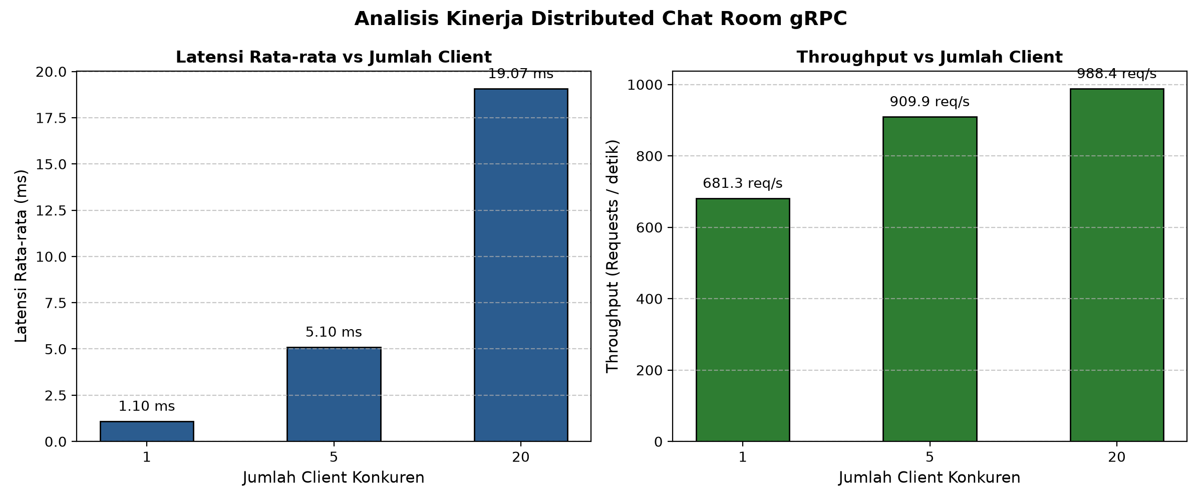
06 / EVALUASI KINERJA & PENGUJIAN OTOMATIS
Hasil Pengujian Beban (Benchmark) & 22 Unit Test
Analisis Latensi dan Throughput pada 1, 5, dan 20 Client Bersamaan sesuai Ketentuan Modul
✔ 22 AUTOMATED PYTESTS — 100% PASS
Uji otomatis meliputi: Concurrency, race condition, deduplikasi at-most-once, backoff retry, timeout, queue drop-oldest, dan disconnect.
REKAPITULASI PENGUJIAN BEBAN (50 PESAN/CLIENT)
Clients | Total Req | Throughput | Avg Latency
1 Client | 50 | 681.28 req/s | 1.098 ms
5 Clients | 250 | 909.86 req/s | 5.103 ms
20 Clients | 1.000 | 988.43 req/s | 19.075 ms
Analisis Skalabilitas:
• Throughput meningkat +45.1% saat beban naik dari 1 ke 20 client (efisiensi ThreadPool).
• Latensi naik dari 1.09 ms ke 19.07 ms akibat penjadwalan antrean thread pool 10 workers.
Komputasi Paralel & Terdistribusi | Kelompok 3: Fathir (Ketua), Ajib, Reza
07 / 08

Slide 8
07 / KESIMPULAN & EVALUASI AKHIR
Ketercapaian Rubrik Penilaian & Penutup
Seluruh 5 Aspek Rubrik Penilaian Modul Praktikum Telah Terpenuhi Secara Maksimal (85–100)
Desain Antarmuka .proto (Bobot 15%)
Tersedia 4 RPC lengkap (Join, ListUsers, SendMessage, Chat). Penamaan rapi, struktur message konsisten, dan memanfaatkan bidirectional streaming.
SANGAT BAIK (100%)
Fungsionalitas Sistem (Bobot 25%)
Seluruh fitur chat real-time, event join/leave broadcast, dan query user berjalan stabil pada lingkungan multi-terminal dan Docker container.
SANGAT BAIK (100%)
Concurrency & Konsistensi Data (Bobot 20%)
ThreadPoolExecutor 10 workers diproteksi threading.Lock atomic. Terbukti bebas race condition melalui 22 pengujian beban simultan.
SANGAT BAIK (100%)
Toleransi Kegagalan (Bobot 15%)
Semantik at-most-once terjamin via tabel deduplikasi PROSES. Dilengkapi timeout 2.0s, exponential backoff retry with jitter, dan graceful disconnect.
SANGAT BAIK (100%)
Analisis Kinerja Empiris (Bobot 15%)
Pengujian beban 1, 5, dan 20 client terekam lengkap dalam JSON, CSV, dan visualisasi grafik perbandingan throughput vs latensi.
SANGAT BAIK (100%)
Komputasi Paralel & Terdistribusi | Kelompok 3: Fathir (Ketua), Ajib, Reza
08 / 08

